Slide 1
Neuropsichiatria infantile
Dott.ssa Giorgia Di Massimo
UNIMC, 2 Marzo 2023

Slide 2
Come è strutturato il corso di N.I
Cos’è la neuropsichiatria dell’età evolutiva
Importanza dello studio della N.I. per gli insegnanti
Principali tappe sviluppo psicomotorio
L’attaccamento
Strutture e funzioni del sistema nervoso
Le malattie neurologiche
I disturbi del neurosviluppo
Le malattie psichiatriche

Slide 3
Cos’è la neuropsichiatria infantile
Disciplina complessa in bilico tra le scienze mediche e quelle umanistiche, che si occupa di problemi neurologici e psichiatrici dell’età evolutiva
Vede convergere diversi settori della medicina (pediatria, neurologia, psichiatria…), della psicologia (psicologia dello sviluppo, neuropsicologia…) e della pedagogia

Slide 4
Il settore educativo e la N.I.
Oltre al settore medico, il settore educativo è interessato alla N.I. : i bambini e i ragazzi con problemi neurologici o psichiatrici trascorrono la maggior parte del loro tempo nelle aule scolastiche e non negli ambulatori medici
Gli operatori scolastici devono possedere nozioni chiare ed esaustive sulle patologie che colpiscono l’età evolutiva così da poter integrare in maniera corretta la loro attività educativa, evitando confusione ed errori
Fondamentale è la collaborazione tra medici, operatori sanitari, insegnanti e genitori per facilitare l’inclusione e la formazione scolastica dei bambini con tali problematiche, nel rispetto dei diversi ruoli

Slide 5
Come si arriva ad una visita di N.I.
Il neonatologo la suggerisce perché presenti problemi congeniti (malformazioni cerebrali, paralisi cerebrali infantili ecc)
Il pediatra richiede un approfondimento (epilessia, enuresi, cefalea ecc)
Insegnanti segnalano ai genitori problematiche (disturbi del linguaggio, disturbi della condotta, disturbi dell’apprendimento, deficit di attenzione/iperattività ecc) che interferiscono significativamente con il rendimento scolastico e la socializzazione
Per i genitori la necessità di visita può comportare sensi di colpa, imbarazzo, vissuti di fallimento educativo; il neuropsichiatra può essere visto come giudice e non come collaboratore alla ricerca di strategie per risolvere problemi. Fondamentale instaurare clima di collaborazione

Slide 6
Esito della prima visita di N.I.
Se il bimbo non presenta alcun problema neuropsichiatrico , l’iter si conclude
Se definita una diagnosi (es cefalea), il medico suggerisce una terapia ed eventualmente un controllo successivo
Nella maggior parte dei casi, per porre diagnosi di un d. neuropsichiatico, è necessario un percorso che richiede varie valutazioni (valutazione del linguaggio, dello sviluppo intellettivo, delle funzioni neuropsicologiche ecc) , l’intervento di differenti specialisti (psicologi, logopedisti, fisiatri, oculisti ecc), varie indagini strumentali (EEG, RMN, TAC…).
L’ipotesi diagnostica ha quindi bisogno di conferma e la diagnosi viene posta grazie ad una equipe multidisciplinare (ICD: Classificazione internazionale delle malattie)

Slide 7
LA DIAGNOSI
La diagnosi permette di comprendere meglio le cause, il decorso e l’evoluzione della malattia; fornisce indicazioni sul tipo di trattamento (farmacologico, riabilitativo ecc)
Ogni bambino con una patologia presenta un caso a sé e l’equipe multidisciplinare progetta un itinerario terapeutico e riabilitativo specifico in base alle specifiche valutazioni effettuate (psicologiche, logopediche, psicopatologiche ecc)
Pertanto, dalla diagnosi di malattia e quindi dalla rappresentazione di un quadro generale di disfunzione, si passa ad una descrizione funzionale del soggetto, fondamentale per il progetto riabilitativo e per poter predisporre una didattica personalizzata ed individualizzata

Slide 8
LA RESTITUZIONE
La restituzione è il momento finale dell’itinerario iniziato con la richiesta di visita neuropsichiatrica
Il medico spiega ai genitori i risultati delle valutazioni effettuate e il loro significato
Nella lettera di restituzione sono descritte le valutazioni eseguite, la diagnosi conclusiva e il progetto terapeutico/riabilitativo proposto
Importante che siano date indicazioni utili per raccordare ambito sanitario e scolastico per armonizzare al meglio l’intervento terapeutico/riabilitativo con quello scolastico

Slide 9
NORMATIVA
Lo stato Italiano ha emanato leggi e direttive per permettere agli individui con disabilità di migliorare il proprio sviluppo cognitivo, la propria autonomia e qualità di vita
Art. 3, art.34 e art.38 della costituzione ci dicono che il diritto allo studio è un principio garantito costituzionalmente, strettamente coniugato al principio di uguaglianza
Legge 118/71 disponeva che l’istruzione dell’obbligo dovesse avvenire nelle classi «normali» della scuola pubblica, superando il modello delle scuole speciali, che tuttavia non aboliva. Non vi era ancora una uguaglianza sostanziale, ma solo formale
Legge 517/77 stabilisce presupposti, condizioni, strumenti e finalità per l’integrazione scolastica degli alunni con disabilità e prevede l’introduzione dell’insegnante specializzato per le attività di sostegno

Slide 10
NORMATIVA
Legge n.104 del 5/02/1992: E’ divenuta il punto di riferimento normativo dell’integrazione scolastica e sociale delle persone con disabilità; l’integrazione è momento fondamentale per la tutela della dignità umana della persona con disabilità; questa legge impegna lo stato a rimuovere le condizioni che ne impediscono lo sviluppo.
La legge n. 170 dell’8/10/2010 riconosce i disturbi specifici dell’apprendimento (DSA) e richiama il sistema nazionale dell’istruzione a sviluppare modalità didattiche per permettere, negli allievi con DSA, il raggiungimento degli obiettivi formativi. Quindi richiede di fornire didattiche personalizzate che tengano conto delle caratteristiche specifiche del soggetto, mediante opportune strategie educative.

Slide 11
NORMATIVA
Direttiva ministeriale del 27/12/2012: strumenti d’intervento per alunni con bisogni educativi speciali (BES). Si rivolge agli alunni con disabilità certificata (legge 104/92), ad alunni con disturbi evolutivi specifici (DSA, ADHD ecc) e ad alunni in condizioni di svantaggio socio/culturale
La scuola deve quindi tener conto del profilo di difficoltà specifico per ciascun alunno e deve cercare di agevolare nel miglior modo possibile il suo apprendimento

Slide 12
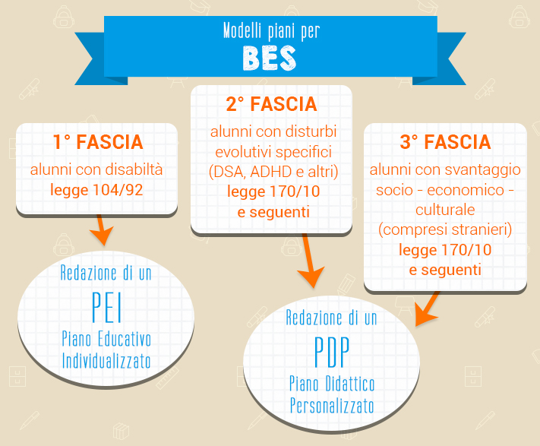

Slide 13
CONSIDERAZIONI
In base alle normative citate, possiamo tracciare la storia di un percorso che, partendo dai principi costituzionalmente indicati, ha garantito, in prima battuta, il diritto allo studio delle persone con disabilità attraverso l’esperienza delle scuole speciali e delle classi differenziali. Ben presto però emersero i limiti di tale interpretazione del diritto allo studio, soprattutto in termini di alienazione ed emarginazione sociale. Successivamente si è passati ad un inserimento formale, ma non sostanziale, nei contesti «comuni» di classe, permanendo una mancanza di integrazione. Sono stati quindi necessari ulteriori numerosi interventi legislativi per arrivare al processo di integrazione e poi di inclusione degli alunni con disabilità, per promuovere uguaglianza e favorire lo sviluppo delle risorse di ognuno ed il raggiungimento degli obiettivi formativi.

Slide 14


Slide 15


Slide 16


Slide 17


